Slide 1
高级语言程序设计II
郑博 & 史睿萌
交流群号：536894349

Slide 2
本次内容
基础语法
时间复杂度
算法学习
枚举
二分查找
排序

Slide 3
基础语法回顾
分支语句：if, else, else if …
循环语句：for, while, do while
数组：一维数组，二维数组 …
数据类型：int, double, char …
int （32位）： -2^31 ~ 2^31 – 1
double （64位）：很大，可以表示 1e100，1e-20 等
char（8位）：-128 ~ 127

Slide 4
基础语法回顾
函数
主函数
可以有返回值（任何数据类型）
也可以无返回值（void）
还有啥？

Slide 5

基础语法回顾 —— 踩坑
不要用 goto，完全可以用 break 和 continue 来达到效果
字符串读取的时候末尾有一个 \0。比如开一个 char 数组，输入字符 “srm” ，则真正的存储为：
不要在函数（主函数也是函数）里开过大的数组
函数内走的是栈内存，而栈内存本身就很小，大概就几MB
如何计算占用内存？sizeof() 函数
想开大内存，可以当全局变量开

Slide 6
时间复杂度
每一个 Operation 都是要时间的（如赋值操作，判断操作等。再细化点说的话是读写内存需要时间）
一个循环所需时间与一个 if 语句所需时间是否相同？
小型计算机一般 1s 可以执行 ~10^8 个操作
在计算机科学中，算法的时间复杂度是一个函数，它定量描述了该算法的运行时间。时间复杂度常用大O符号表述，不包括这个函数的低阶项和首项系数。使用这种方式时，时间复杂度可被称为是渐近的，它考察当输入值大小趋近无穷时的情况。举例，如果一个算法对于任何大小为 n 的输入，它至多需要的时间 5n^3 + 3n 运行完毕，那么它的渐近时间复杂度是 O(n^3)
—— 维基百科

Slide 7
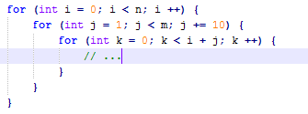
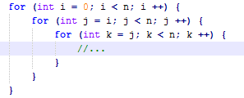


时间复杂度 Quiz

Slide 8
时间复杂度 Quiz
O(n^3)
O(nm(n+m))
O(nlgn)
O(nlgn)

Slide 9
枚举算法
枚举是什么？顾名思义，就是一个一个枚举。
举个例子：判断一个数 n 是不是质数。
枚举 2 到 n-1，如果 n 能被任何一个整除，则不为质数
枚举 2 到 √n，如果 n 能被任何一个整除，则不为质数
枚举的次数很关键，对时间复杂度的影响是决定性的。

Slide 10
枚举算法
再举个例子（HOJ 1004）：求 1 – 10^8 内所有的回文质数。
做法1：枚举 1 到 10^8，先判断是不是质数，再判断是不是回文数
做法2：枚举 1 到 10^8 的所有回文数，再判断是不是质数

Slide 11
二分查找
例题：给一个连续单调递增的函数，已知 F(l) < 0, F(r) > 0，找到零点
相信大家对这个问题都了如指掌，每次选定中间值，计算其对应函数值后对大于 0 和小于 0 的情形分别判断
例题：给定函数 F(x) = x^2 - 3，在区间 [0, 10] 中找到零点（保证区间单调递增，并且有零点）
对于这种浮点数的问题，一般有两种二分的姿势（本质是一样的，只是控制外层循环的方式不同）
while (r – l > EPS) { … } (EPS ~= 1e-8)
for (int i = 1; i <= LIMIT; i ++) { … } (LIMIT ~= 50)

Slide 12
二分查找
例题：给定一个有序整数数组 A，先给定一个 x，要求找到 A 数组中比 x 大的最小数（不存在输出 -1）
整数的二分查找，边界问题很关键
什么时候 +-1，什么时候取相等？
一不小心就会陷入死循环
几年前传言 50% 的程序员写不对一个整数二分查找
int l = 0, r = n - 1;
while (l < r) {
int mid = (l + r) / 2;
if (A[mid] <= x) l = mid + 1;
else r = mid;
}
if (A[l] > x) {
printf("%d\n", A[l]);
} else {
printf("%d\n", -1);
}

Slide 13
排序 – 选择排序
选择排序的算法内容很简单
我们考虑对一个整型数组进行排序，每次从剩余数组中选择一个最小（最大）值交换到数组的起始位置
如此往复，进行 n 次（假设数组中一共 n 个数）
选择排序是一个时间复杂度为 O(n^2) 的排序算法，拥有相同时间复杂度的还有冒泡排序，插入排序等

Slide 14
排序 – 冒泡排序
冒泡排序与选择排序一样，是时间复杂度为 O(n^2) 的算法
我们考虑对一个整型数组进行排序，把 “冒泡” 操作执行 n 次即可。
“冒泡” 操作为：
for (int i = 0; i < n - 1; i ++) {
if (a[i] < a[i + 1]) {
swap(a[i], a[i + 1]);
}
}

Slide 15
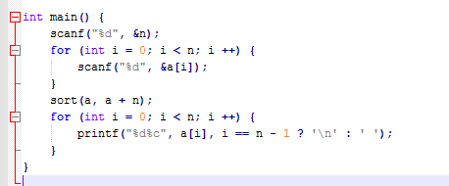
排序 – 快速排序
快速排序的时间复杂度是 O(nlgn)
O(nlgn) 是基于比较的排序的时间复杂度的下界
快速排序一个分治思想，具体不在这里讲解
如何调用？

